Slide 1
Меры государственной поддержки малого и среднего предпринимательства
в Липецкой области

Slide 2
Центр «Мой бизнес»
Выставки, бизнес-миссии
Выход на экспорт
Обучение
Маркетинговые
услуги
Помощь в составлении бизнес-плана
4 тыс. услуг для 2,4 тыс. СМСБ
11 920 обращений на
«Горячую линию»
5 прямых эфиров по
антикризисной поддержке
Открыт филиал
в г. Ельце с ЦМИТ
создан Telegram канал
Гранты, субсидии
Регистрация ИП/ООО
Микрозаймы, гарантии
Открытие счета
Инженерно-консультационные
услуги
Разрешительная документация
Консультации
Льготная аренда

Slide 3
Количество субъектов МСП и среднесписочная численность работников МСП
на 10.03.2021 (по данным Единого реестра субъектов МСП)
Количество субъектов МСП, ед.
Динамика среднесписочной численности
работников МСП по субъектам ЦФО, % к 10.01.2021
Динамика количества субъектов МСП
по субъектам ЦФО, % к 10.01.2021
Численность занятых у МСП, чел.

Slide 4
Малый бизнес в муниципальных образованиях
Динамика субъектов МСП
на 10.03.2021, % к 10.01.2021
Количество субъектов МСП
на 1 000 жителей на 10.03.2021, ед.

Slide 5
НП «Малый бизнес и поддержка предпринимательской инициативы»
Региональные проекты:
Бюджет 2021 год, млн.руб.
 | ▪ «Создание благоприятных условий для осуществления деятельности самозанятыми гражданами» (Самозанятые) ▪ «Создание условий для легкого старта и комфортного ведения бизнеса» (Вовлечение)
 | ▪ «Акселерация субъектов малого и среднего предпринимательства»
2,57
179,1
28,68
147,82

Slide 6
Поддержка самозанятых
Информация о плательщиках налога на профессиональный доход, зарегистрированных в Липецкой области на 12.03.2021
Действует на территории области с 1 июля 2020 г.
Налоговый вычет 10 000 руб.
Фиксированная налоговая ставка до 2028 года
4% от реализации товаров (работ, услуг, имущественных прав) физическим лицам
6% от реализации товаров (работ, услуг, имущественных прав) индивидуальным предпринимателям и юридическим лицам
СОЦКОНТРАКТ
до 250 тыс. руб.
до 12 месяцев
На открытие собственного бизнеса
Микрозайм «САМОЗАНЯТЫЙ»
до 500 тыс. руб.
до 24 месяцев
2,125% - 6,375%
Приобретение транспортных средств, пополнение оборотных средств, оплату работ и услуг, необходимых для ведения деятельности.
Типовые решения по организации бизнеса
Сопровождение центром «Мой Бизнес» и центром компетенции АПК
Опытный наставник от бизнеса
Всего 8 889

Slide 7
Преимущества физ. лица – плательщика НПД
ЛЕГАЛЬНАЯ РАБОТА БЕЗ СТАТУСА ИП
ВЫГОДНЫЕ НАЛОГОВЫЕ СТАВКИ
(4% — с доходов от физлиц, 6% — с доходов от юрлиц и ИП)
ПРОСТАЯ РЕГИСТРАЦИЯ ЧЕРЕЗ ИНТЕРНЕТ
(Через мобильное приложение «Мой налог»)
НЕ НУЖНО СЧИТАТЬ НАЛОГ К УПЛАТЕ
(Налог начисляется автоматически в приложении)
НЕТ ОТЧЕТОВ И ДЕКЛАРАЦИЙ
(Учет доходов ведется автоматически в мобильном приложении)
ЧЕК ФОРМИРУЕТСЯ В ПРИЛОЖЕНИИ
(Не требуется ККТ. Чек можно сформировать в мобильном приложении «Мой налог»)
МОЖНО НЕ ПЛАТИТЬ СТРАХОВЫЕ ВЗНОСЫ (Пенсионное страхование осуществляется в добровольном порядке)
ПРЕДОСТАВЛЯЕТСЯ НАЛОГОВЫЙ ВЫЧЕТ (Сумма вычета — 10 000 рублей)
СОВМЕЩЕНИЕ С РАБОТОЙ ПО ТРУДОВОМУ ДОГОВОРУ

Slide 8
Самозанятые
Действует на территории области с 1 июля 2020 г.
 | Самозанятый | ИП
Регистрация | Регистрация в ИФНС, через мобильное приложение "Мой налог" | Регистрация в ИФНС
Вид деятельности | Продажа товаров или услуг своего производства | Любые
Госпошлина | Нет | 800 руб.
Системы налогообложения | НПД | УСН, патент, ОСН
Ставка налога | 4% при работе с физлицами; 6% при работе с юрлицами | УСН 15% (доходы-расходы); УСН 6% (доходы); ПСН 6% (от потенциального дохода)
Страховые взносы | Нет обязанности платить | 40874 + 1% от годовой суммы дохода, превышающего 300 000 руб., при УСН и ПСН)
Лимит доходов в год | 2,4 млн.руб. | УСН - 150 млн.руб., ПСН - 60 млн.руб.
Онлайн-касса | Не обязательна | Не обязательна до 01.07.2021 (при отсутствии наемных работников)
Бухгалтерский учет и отчетность | Не ведет учет и не сдает отчетность | УСН -ведет учет и сдает отчетность; ПСН – ведет учет доходов, не сдает отчетность
Наемный труд | Не вправе нанимать работников | Вправе нанимать работников (до 100 человек)
* Можно рекомендовать ИП выбрать наиболее удобную систему налогообложения на сайте УФНС ссылка: https://www.nalog.ru/rn77/service/mp/#

Slide 9
Виды деятельности для применения НПД
(наиболее распространенные)
Услуги по перевозке пассажиров и грузов (16,5%)*
Сдача квартир в аренду (5,1%)
Строительные работы и ремонт помещений (4,8%)
Репетиторство
(3,1%)
Маркетинг и реклама (2,9%)
Оказание услуг по ведению домашнего хозяйства
Реализация продукции собственного производства
Услуги по присмотру и уходу за детьми
Уборка помещений
Оказание косметических услуг на дому
Фото- и видеосъемка
Проведение мероприятий и праздников
Юридические консультации и ведение бухгалтерии
Удаленная работа через электронные площадки
Оказание услуг по ведению домашнего хозяйства
* Процент самозанятых, оказывающих услугу (по данным УФНС)

Slide 10
Не вправе применять:
при реализации подакцизных товаров
при реализации изделий, подлежащих обязательной маркировке (табачной продукции, лекарств, обуви)
при перепродаже товаров, имущественных прав
(за исключением имущества, которое использовалось для личных, домашних и иных подобных нужд)
при добыче и (или) реализации полезных ископаемых
посреднические услуги на основании договоров поручения, комиссии или агентских договоров
(кроме ситуации, когда посредник применяет кассовую технику, зарегистрированную доверителем, принципалом или комитентом);
услуги по доставке товара и приему денег от покупателя
(кроме случаев, когда применяется кассовая техника, зарегистрированная продавцом товара)

Slide 11
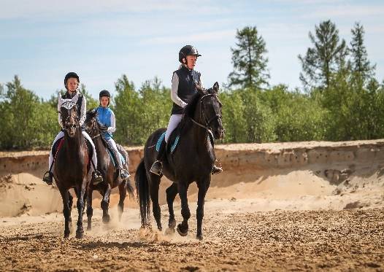
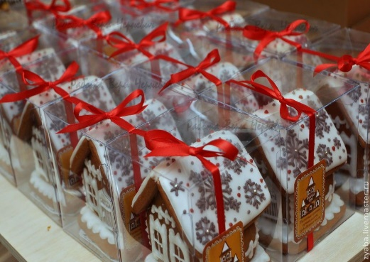
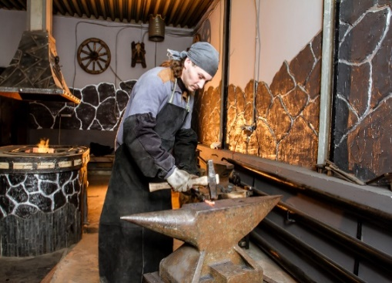
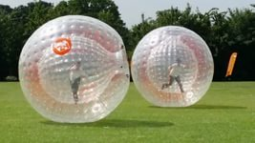
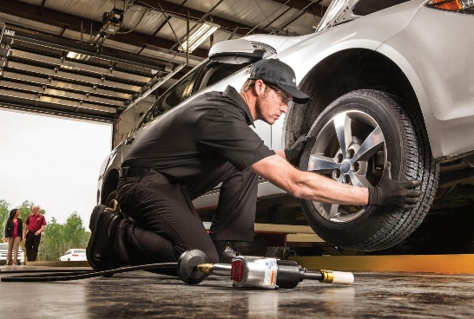
Грант «Легкий старт»
Основная задача: задуматься о создании собственного дела
Обрабатывающие производства
Общественное питание
Деятельность гостиниц
Внутренний туризм
Прокат
Торговая деятельность в населённых пунктах менее 200 человек
Ремонт автотранспортных средств и мотоциклов
ЖКХ
Спорт
Здравоохранение
Образование
Деятельность в области информации и связи
Сумма поддержки – до 600 тыс. руб.
Итоги реализации: 132 участника с идеей открытия своего дела, 45 победителей
70% получателей – молодые предприниматели в возрасте до 30 лет.
Спортивный конный клуб «Фидель», Данковский р-он
Кузнечный цех в рамках проекта «Возрождение старинных ремесел», Хлевенский р-он
Спортивный
«Зорбинг – центр»
г. Липецк
Пряничная мануфактура
г. Липецк
Автосервис в Липецком р-не

Slide 12
Грант «Легкий старт»
Условия
3. Документы-подтверждающие затраты:
1. Израсходовать грант в течение 12 месяцев только по безналичному расчету
Банковский ордер или платежное поручение
Товарная накладная или фискальный документ в случае оплаты банковской картой ИП
Договор купли продажи (при наличии)
2. Грант можно потратить
! Только на ведение предпринимательской деятельности
! Только по заявленному виду деятельности
4. Общая сумма затрат не менее 667 000 тыс. руб.:
600 000 средства гранта
67 000 собственные средства (не менее)
5.Предоставлять ежеквартально отчет о расходовании гранта
Направления затрат:
приобретение земельных участков
приобретение и ремонт помещений
разработка проектной документации
подключение помещений к коммунальным сетям
аренда, не более 3-х месяцев
приобретение нового оборудования, мебели
приобретение материалов, инвентаря (не более 20% от общей суммы гранта)
6. Создать не менее 1-го рабочего места в течение 12 месяцев с момента получения гранта
7. Осуществлять деятельность в течение двух лет с момента получения гранта

Slide 13
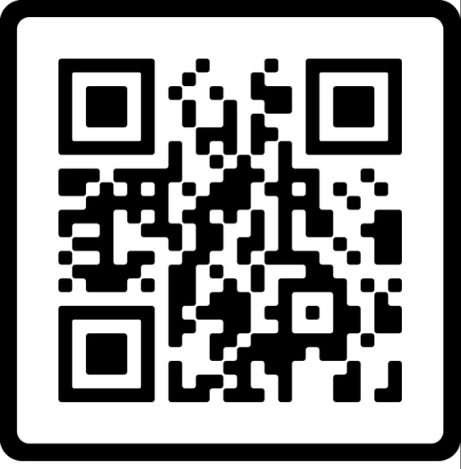
Программа наставничества начинающих предпринимателей
30 наставников для более 40 наставляемых
НАСТАВНИКИ
ЧТО ПОЛУЧАЮТ НАСТАВЛЯЕМЫЕ
• Успешный опыт собственника бизнеса / управления
в крупной компании
• Готовы делиться опытом
• Умеют делиться опытом
• Социально активные
• Продолжающие развиваться и учиться новому
• Готовы уделять необходимое время на общение с
наставляемым
• Возможность использовать связи и ресурсы наставника
• Возможность обсуждать идеи, задачи, стратегии
• Возможность делиться проблемами
• Возможность получать анализ своей деятельности
• Возможность увидеть новые возможности, точки роста
• Расширение сферы профессионального общения
• Помощь в борьбе со страхами и преодолении
препятствий
Ищешь наставника или хочешь им стать?
+7 (4742) 22-17-07

Slide 14
Реестр социальных предприятий (2021 г.)
До 1 мая 2021 года подача заявлений для признания субъекта МСП социальным
Вы социальный предприниматель если:
не меньше половины сотрудников:
реализуете или производите товары для:
- лица с ограниченными возможностями здоровья;
- одинокие и многодетные родители;
- пенсионеры и люди предпенсионного возраста;
- выпускники детских домов;
- малоимущие;
- беженцы и вынужденные переселенцы
СФЕРЫ ДЕЯТЕЛЬНОСТИ, СПОСОБСТВУЮЩИЕ РЕШЕНИЮ СОЦИАЛЬНЫХ ПРОБЛЕМ ОБЩЕСТВА ( не менее 50% в доходах):
ПОЛУЧАЕТЕ ВОЗМОЖНОСТЬ:
Образование: частные детские сады, кружки, доп.образование
Финансовой, информационной, имущественной, методической поддержки;
Содействия в развитии межрегионального сотрудничества, поиске деловых партнеров
Профессионального обучения
Поддержка материнства и детства
Социальная адаптация: социально-медицинские, психолого-педагогические услуги
Производство и (или) реализация медицинской техники, протезно-ортопедических изделий

Slide 15
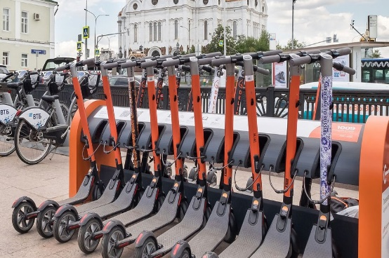
Грант «Инвестиционный» (2021 г.)
Основная задача: реализация значимых для региона инвестиционных проектов
Сумма поддержки – до 15 млн. руб.
.
софинансирование – 30%
использование средств гранта – 24 мес.
срок ввода в эксплуатацию – 24 мес.
осуществление деятельности – 5 лет
создание 1 рабочего места на 2 млн. руб. гранта
Условия:
Приоритетные отрасли:
Инновационная
Внутренний и въездной туризм
Обрабатывающие производства
Шеринг (авто, самокаты, велосипеды)
Социальная

Slide 16
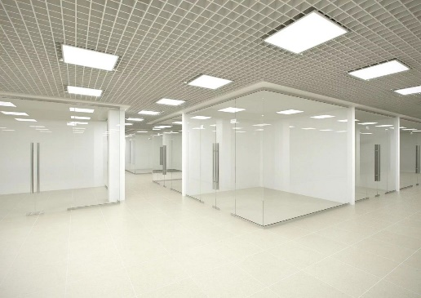
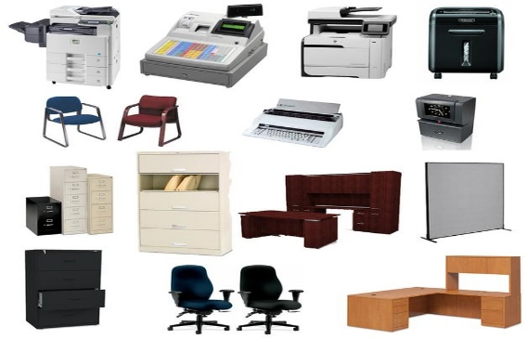
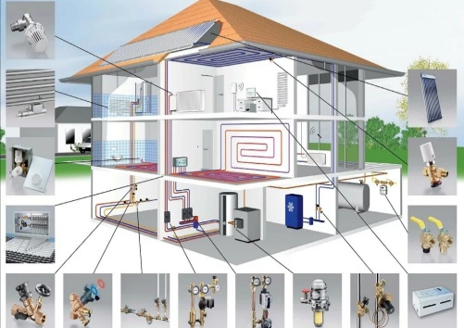
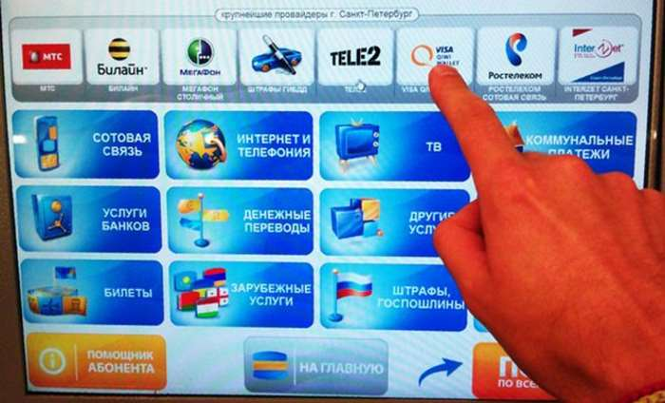
Грант социальным предприятиям
Сумма поддержки – от 100 до 500 тыс. руб.
.
Условия:
внесение в реестр социальных предприятий
прохождение обучения (не позднее чем за год до получения гранта)
осуществлять деятельность не менее 3-х лет
софинансирование – 50%
Направления расходования:
Аренда нежилых помещений
Ремонт, приобретение строительных материалов
Приобретение и аренда основных средств для реализации проекта
Технологическое присоединение к инженерным сетям
Оплата коммунальных услуг и услуг связи

Slide 17
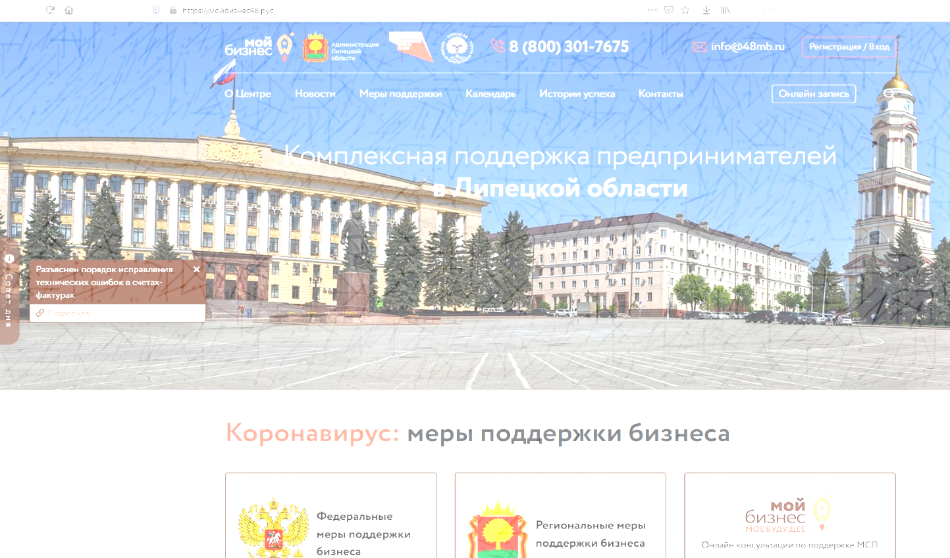
Портал по поддержке малого предпринимательства мойбизнес48.рус
Содержит актуальный перечень мер региональной и федеральной поддержки
Содержит календарь мероприятий с возможностью пройти регистрацию
Возможность создать личный кабинет и получать рассылку о мероприятиях
Липецкая область
с 2016 года в группе
СУБЪЕКТОВ-ЛИДЕРОВ

Slide 18
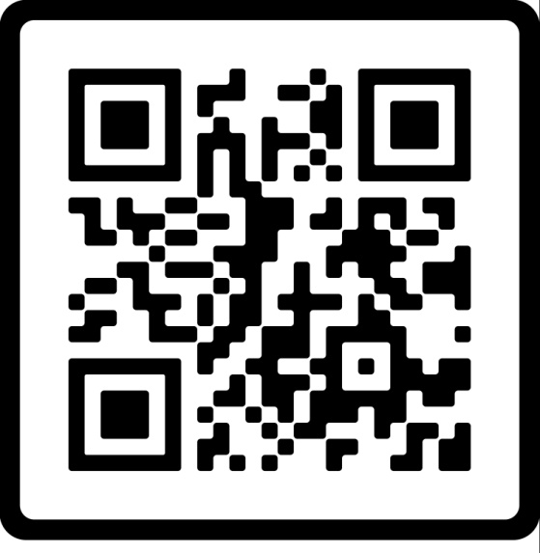
Сайт мойбизнес48.рус
Инстаграм «МОЙ БИЗНЕС»
instagram.com/moybiznes48/

Slide 19
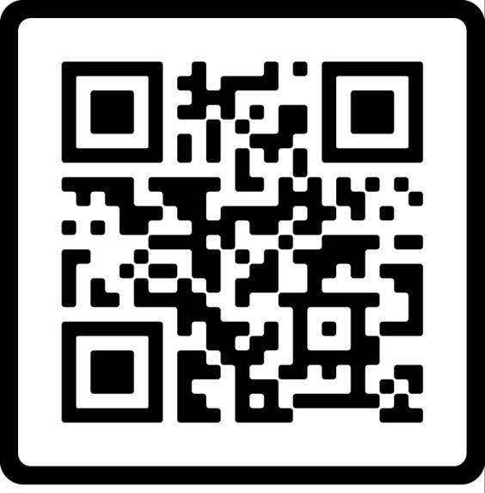
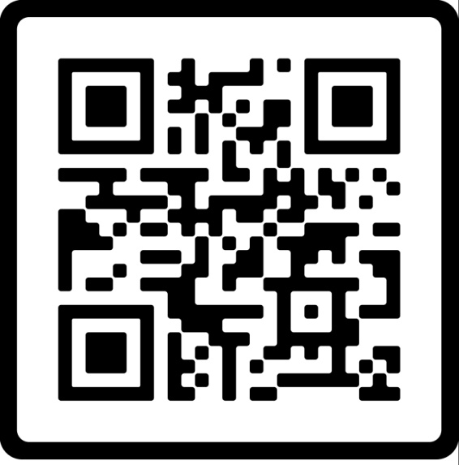
FACEBOOK «МОЙ БИЗНЕС»
facebook.com/groups/moybiznes48/
Vkontakte «МОЙ БИЗНЕС»
vk.com/predprinimatel48

Slide 21
Спасибо за внимание!

